Slide 1
REPORTE DE INDICADORES DE COBERTURA FED PAQUETE NIÑOS Y GESTANTES DEPARTAMENTO PIURA 2016
FUENTE: SIS 2015-2016
CUBO 05Infant_201603V1/03GEST02_apn_201604v0
PROCESADO Mayo-Junio 2016

Slide 2
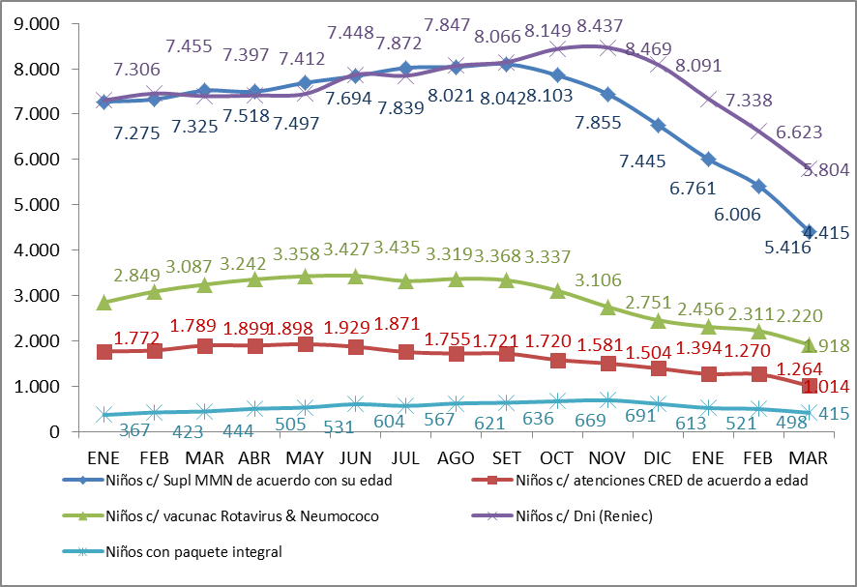
NUMERO DE NIÑOS MENORES DE 1 AÑO CON MMN, VACUNAS ROTAVIRUS Y NEUMOCOCO, CRED, DNI AMBITO FED DEPARTAMENTO PIURA
FUENTE: SIS 2015-2016/CUBO 05Infant_201603V1/PROCESADO Mayo 2016

Slide 3
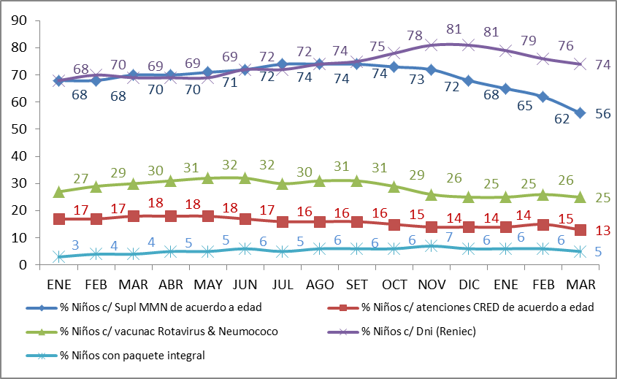
PROPORCION DE NIÑOS MENORES DE 1 AÑO CON MMN, VACUNAS ROTAVIRUS Y NEUMOCOCO, CRED, DNI AMBITO FED DEPARTAMENTO PIURA
FUENTE: SIS 2015-2016/CUBO 05Infant_201603V1/PROCESADO Mayo 2016

Slide 4
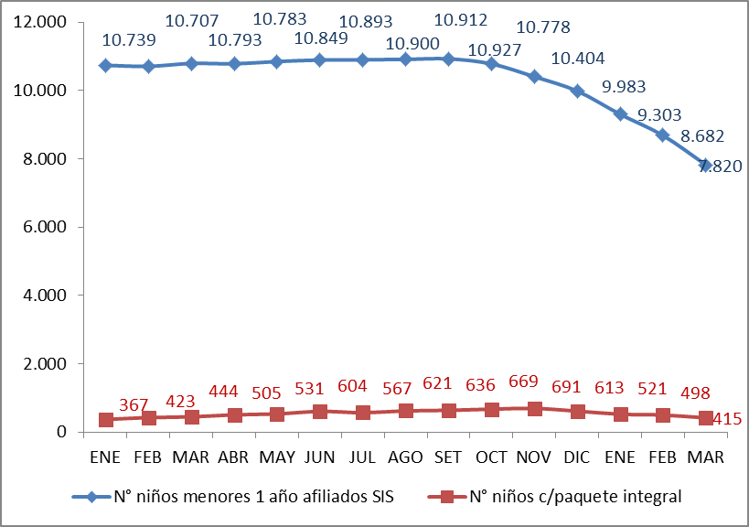
NUMERO DE NIÑAS Y NIÑOS MENORES DE 1 AÑO QUE RECIBEN PAQUETE DE ATENCIÓN INTEGRAL DISTRITOS DE QUINTIL I Y II DEPARTAMENTO DE PIURA
FUENTE: SIS 2015-2016/CUBO 05Infant_201603V1/PROCESADO Mayo 2016

Slide 5
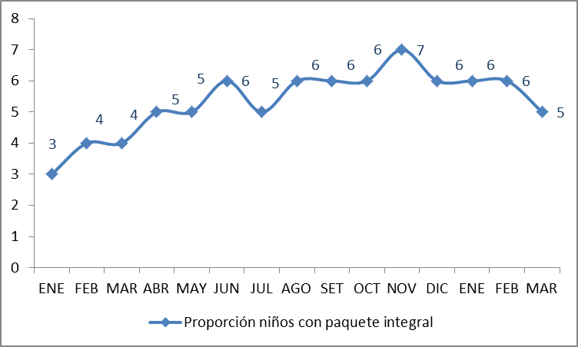
PROPORCION DE NIÑAS Y NIÑOS MENORES DE 1 AÑO QUE RECIBEN PAQUETE DE ATENCIÓN INTEGRAL DISTRITOS DE QUINTIL I Y II DEPARTAMENTO DE PIURA
FUENTE: SIS 2015-2016/CUBO 05Infant_201603V1/PROCESADO Mayo 2016

Slide 6
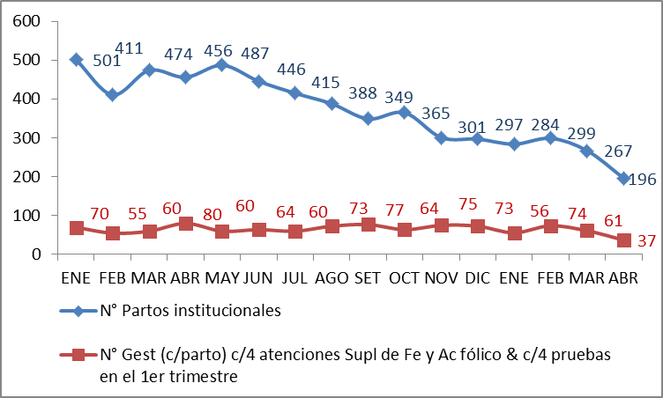
NUMERO DE GESTANTES CON PAQUETE DE ATENCIÓN INTEGRAL DISTRITOS DE QUINTIL I Y II DEPARTAMENTO DE PIURA
FUENTE: SIS 2015-2016/CUBO 03GEST02_apn_201604v0/PROCESADO Mayo 2016

Slide 7
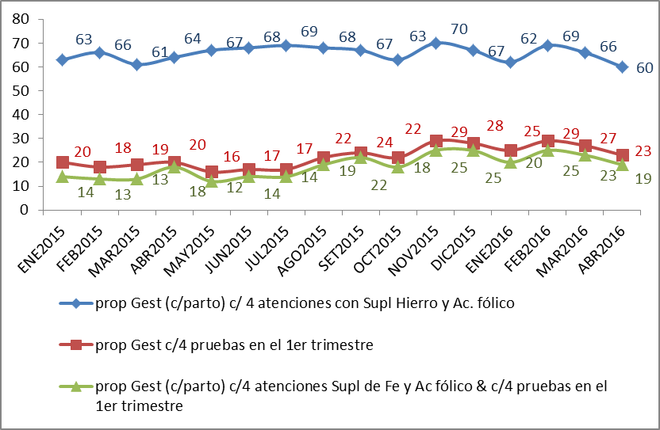
PROPORCION DE GESTANTES CON PAQUETE DE ATENCIÓN INTEGRAL DISTRITOS DE QUINTIL I Y II DEPARTAMENTO DE PIURA
FUENTE: SIS 2015-2016/CUBO 03GEST02_apn_201604v0/PROCESADO Mayo 2016

